Slide 1

▪ A manchete informa que, em 2022, o número de mulheres que participaram das eleições como candidatas cresceu. No entanto, ela também destaca que esse aumento não se deu em relação aos cargos principais, e sim aos de vice.
▪ O tom da mensagem é dado pelo conectivo “mas”, cuja função é apresentar uma ideia contrária ao que foi expresso anteriormente e é utilizado com o objetivo de chamar a atenção para o que se pretende destacar, funcionando como uma pista textual que ajuda a identificar a linha argumentativa do texto. Nesse caso, o mas promove uma mudança de direcionamento da transmissão da mensagem, direcionando a ênfase para a informação “como vices”.

Slide 2
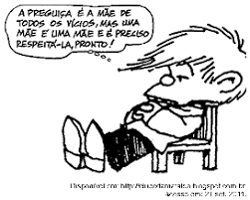
OPERADORES ARGUMENTATIVOS
▪ São importantes recursos de coesão textual, responsáveis por estabelecer ligações entre as ideias do texto.
▪ São inseridos ou omitidos propositalmente pelo autor do texto, visando construir as relações argumentativas entre enunciados. Além disso, o uso correto dos operadores argumentativos contribui
para a progressão textual.
▪ Em geral, são conjunções, preposições ou advérbios.

Slide 3

OPERADORES ARGUMENTATIVOS
▪ Para classificar o funcionamento desses elementos, é preciso considerar as relações lógico-semânticas estabelecidas por eles, e não apenas suas classificações morfológicas ou sintáticas tradicionais.
▪ Ex.: A atriz falou aos jornalistas e despediu-se em seguida.
▪ Ex.: A atriz falou aos jornalistas, e não ficou feliz com a pergunta.
Observe que a conjunção “e” é aditiva no primeiro exemplo e adversativa no segundo, o que influencia no uso da vírgula.

Slide 4

OPERADORES ARGUMENTATIVOS
▪ Outros exemplos:
▪ Ex.: Convidei vários amigos, e nenhum veio jantar.
▪ Ex.: O dia está na porta, e a menininha não sabe.
Em ambos os casos, observe que a conjunção “e” é adversativa, o que influencia no uso da vírgula.

Slide 5
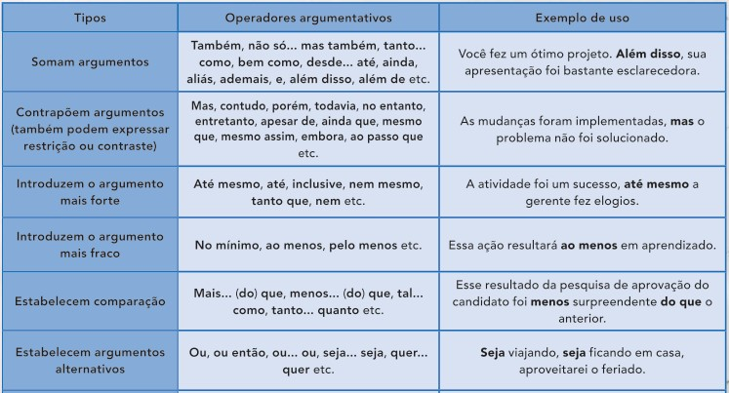

Slide 6
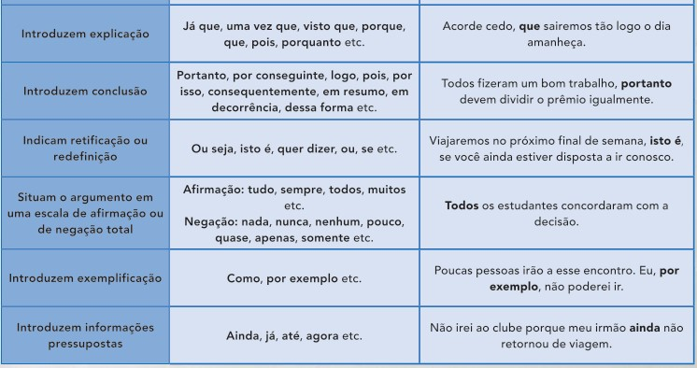

Slide 7

OPERADORES ARGUMENTATIVOS
▪ Como diferenciar conclusão e explicação?
▪ Ex.: O relógio é de ouro; não enferruja, pois.
▪ Ex.: Recife está intransitável, pois é repleta de buracos.
▪ Em caso de dúvida, lembre-se: em geral, conjunções explicativas indicam causa e conjunções conclusivas indicam efeito ou resultado.
Assim, no primeiro exemplo, temos a conjunção conclusiva; por outro lado, temos, no segundo exemplo, a conjunção explicativa.

